Slide 1
कोविड ट्रेनिंग 3
सामुदायिक कोविड केयर केंद्र

Slide 2
सामुदायिक केयर केंद्र ओवरव्यू
ऐसा केंद्र उन लोगों के लिए जो कोविड के हल्के लक्षण दिखा रहे हैं और उनके घर में अलगाव के लिए पर्याप्त जगह और सुविधाएं नहीं हैं।
बुखार, खांसी, जुकाम जैसे हल्के लक्षण
तुरंत अलग किया जाना चाहिए
यदि संभव हो तो परीक्षण/टेस्टिंग
यदि कोविड परीक्षण/टेस्टिंग नहीं किया जाता है, तो कोविड अलगाव व रोकथाम प्रोटोकॉल तुरंत घर में ही आरंभ करें नहीं तो कोविड केयर केंद्र स्थापित करें

Slide 3
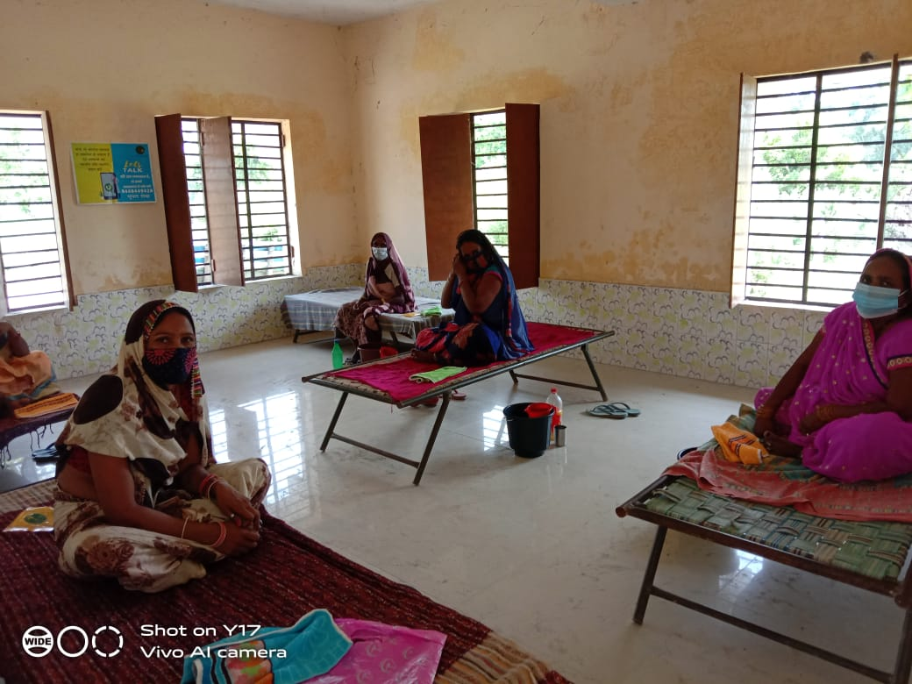
केयर केंद्र ओवरव्यू
गांव में अच्छे वेंटिलेशन वाले स्कूल या पंचायत भवन की पहचान करें
5-10 बिस्तरों / कमरे
प्रत्येक बेड को सभी तरफ से 3 मीटर (6 फीट) की दूरी पर अलग रखना है
मच्छरदानी होनी चाहिए
प्रकाश, अच्छी तरह से वेंटिलेशन, बिजली, पंखे और लाइट
स्वच्छ केंद्र व सुरक्षित पीने का पानी उपलब्ध हो
स्वच्छ शौचालय उपलब्ध होने चाहिए
जहाँ संभव हो, टी.वी.
जहां संभव हो, रोगी को अस्पताल पहुंचाने के लिए किराए पर वाहन

Slide 4
ब्रेक आउट रूम 1
एक कोविड केयर केंद्र क्यों महत्वपूर्ण है?
आपको क्या लगता है कि अगर किसी गाँव में अलगाव की कोई सुविधा नहीं है तो क्या होगा?

Slide 5
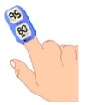
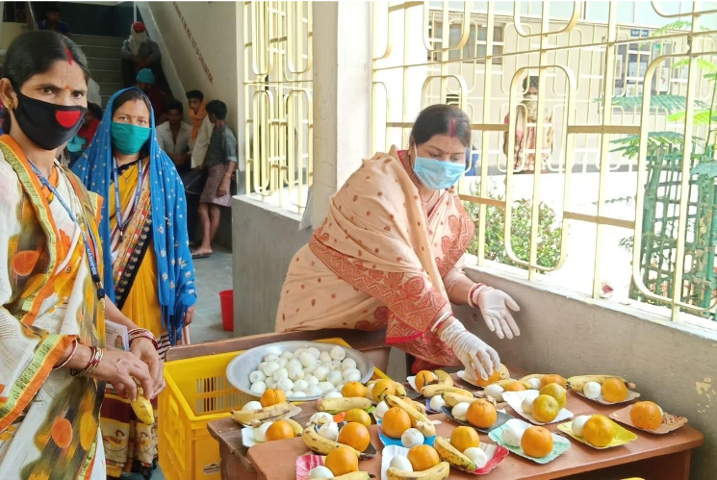
रोगी की देखभाल की आवश्यकताएँ
मरीजों की निगरानी
इंफ्रारेड थर्मामीटर से तापमान की निगरानी
ऑक्सीजन की निगरानी के लिए पल्स ऑस्मेटर
मरीजों की शिक्षा
सांस लेने के व्यायाम और पेट के बल लेटने की प्रतिक्रिया पर मरीजों को शिक्षित किया जाये
मास्क के डिस्पोजल पर रोगियों को शिक्षित करें
डॉक्टर के साथ टेली कंसल्टिंग
मरीजों को दी जाने वाली सेवाएं
मरीजों को तीन बार पौष्टिक भोजन प्रतिदिन दिया जाए
घर से खाना आ सकता है
यदि नहीं, तो सामुदायिक रसोई स्थापित करें
मरीजों को साफ और सुरक्षित पानी दिया जाए
रोगियों को सर्जिकल और क्लॉथ मास्क प्रदान किए जाएं
टेलीकंसल्टेशन और टेली काउंसलिंग के माध्यम से डॉक्टरों तक पहुंच
हर मरीज के लिए दैनिक जांच

Slide 6
सामुदायिक रसोई
यदि परिवार भोजन की आपूर्ति करने में सक्षम नहीं हैं, तो गांव में एक सामुदायिक रसोई स्थापित की जाएगी
स्वयंसेवकों और समुदाय के नेताओं द्वारा अलगाव केंद्र के करीब एक सामुदायिक रसोईघर स्थापित किया जाना चाहिए
उन्हें अलगाव केंद्रों में रोगियों की पोषण संबंधी जरूरतों को पूरा करने के लिए भोजन तैयार करना चाहिए
मरीजों को उनकी अपनी प्लेटों में खाना परोसा जाये और रोगियों द्वारा इस्तेमाल की जाने वाली प्लेटों और अन्य बर्तनों को गर्म पानी में अलग से धोना चाहिए
उन कमरों में समुदाय का कोई भी सदस्य खाना परोसने के लिए प्रवेश न करें जहां मरीज रह रहे है
सीएसओ पूरक पोषण संबंधी आवश्यकताओं (अंडा, दूध, दाल, चना आदि) का समर्थन कर सकते हैं

Slide 7
अलगाव केंद्र फ्लो चार्ट

Slide 8
बुखार / खांसी
होम आइसोलेशन की व्यवस्था
नहीं
हाँ
रेफरल क्वारंटाइन एंड केयर सेंटर
घर पर रहें
यदि 3 दिन में ठीक हो जाएं
हालत बिगड़ी- बुखार उतर नहीं रहा
लक्षणों और O2 स्तर की निगरानी करें, टेस्टिंग के लिए भेजे
हाँ
हालत में सुधार
कोई सुधार नहीं
14 दिनों के लक्षण और 10 दिनों तक बुखार नहीं होने पर घर भेजें
घर भेजें/घर पर रहें 14 दिनों के लिए
सांस फूलना, SpO2<92, सीने में दर्द, सांस लेने में कठिनाई
क्या रेफरल संभव है
प्रोनिंग जारी रखें
प्रिस्क्रिप्शन के साथ ही ओरल डेक्सामेथासोन शुरू करें
अस्पताल भेजें
हाँ
नहीं

Slide 9
ऑक्सीजन की निगरानी
ऑक्सीजन की निगरानी एक पल्स ऑक्सीमीटर द्वारा की जाती है। आइसोलेशन सेंटर में पल्स ऑक्सीमीटर (कम से कम 2-3 प्रति केंद्र) होना चाहिए, जिसका इस्तेमाल मरीजों को हर 6 घंटे में अपनी ऑक्सीजन की निगरानी के लिए करना चाहिए।
परिपूर्णता | कार्रवाई
95 और ऊपर | निगरानी जारी रखें और साँस लेने के व्यायाम करें
<-94 | नीचे दिखाए गए अनुसार पेट के बल लेटे रहने के लिए और गहरी साँस लेने के व्यायाम करते रहें जागे हुए पेट के बल लेटे(अवेक प्रोनिंग) सहनशील पैर की मूवमेंट होनी चाहिए पर्याप्त जलयोजन यदि उपलब्ध हो तो ऑक्सीजन इनहेल्ड स्टेरॉइड्स (बुडेसोनाइड) - खुराक को रोज़ाना दो बार स्पेसर के माध्यम से या नेबुलाइज़र के माध्यम से डॉक्टर की प्रिस्क्रिप्शन के साथ स्टेरॉयड (डेक्सामेथासोन 6mg) हर घंटे ऑक्सीजन की निगरानी करें तुरंत वालंटियर या आइसोलेशन सेंटर कोऑर्डिनेटर के पास पहुंचें एम्बुलेंस / वाहन की व्यवस्था करें और रोगी को अस्पताल भेजें

Slide 10
प्रोनिंग

Slide 11
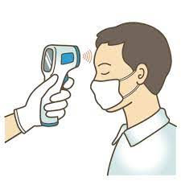
तापमान निगरानी
हर 6 घंटे में तापमान की जाँच की जानी चाहिए और फोन पर वालंटियर/ASHA को सूचित किया जाना चाहिए
अगर बुखार लगातार बना रहे तो हर छह से आठ घंटे में पैरासिटामोल की खुराक 1 ग्राम दी जा सकती है
यदि तापमान 100 से ऊपर है, तो तुरंत डॉक्टर से संपर्क करें
दिए गए टेम्पलेट में प्रत्येक रोगी द्वारा तापमान और ऑक्सीजन का रिकॉर्ड करना है

Slide 12
निगरानी चार्ट
रोगी का नाम |  | उम्र | लिंग
रिश्तेदार का नाम |  | रिश्तेदार का फ़ोन नंबर
दिनांक | समय | तापमान | ऑक्सीजन परिपूर्णता

Slide 13
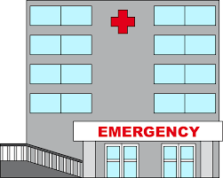
गंभीर लक्षण
गंभीर संकेत या लक्षण विकसित होने पर तत्काल चिकित्सा देनी चाहिए। वो हैं
लगातार बुखार> 7 दिन
डिस्पेनिया (सांस की तकलीफ)
ऑक्सीजन परिपूर्णता <94%
पल्स रेट> 120 / मिनट
बीपी <90 मिमी एचजी
मूत्र उत्पादन में गिरावट
जागरूकता में परिवर्तन
उच्च केंद्र में ट्रांसफर - जिला अस्पताल को मुख्यता देनी चाहिए

Slide 14
ब्रेकआउट रूम 2
किसे अलगाव करने की आवश्यकता है और क्यों?
क्या आपके समुदाय में एक अलगाव केंद्र स्थापित करना संभव है?
यदि आप स्थापित करना चाहते हैं, तो आपको किस तरह के सहयोग की आवश्यकता होगी?

Slide 15
देखभाल करने वालो के लिए प्रोटोकॉल
हर रोगी के लिए डॉक्टर के साथ दैनिक जांच
हर समय डबल मास्किंग
सुरक्षात्मक गाउन और दस्ताने पहनने है
हाथ की स्वच्छता का हर समय पालन करना है
आंखों, नाक या मुंह को छूने से बचें
रोगी के शरीर के तरल पदार्थों के सीधे संपर्क से बचें
सुनिश्चित करें कि रोगी निर्धारित/प्रेसक्राइब्ड ट्रीटमेंट का पालन करता है
जब भी आवश्यकता हो, टेली काउंसलिंग के माध्यम से परामर्श सेवाएँ सुनिश्चित करें
लक्षणों का स्वयं मॉनिटर

Slide 16
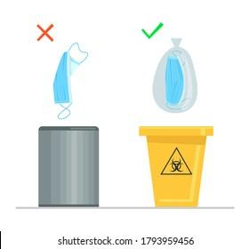
बायोमेडिकल वेस्ट मैनेजमेंट
सभी वेस्ट जैसे मास्क, दस्ताने, आदि को बंद बिन में डाल दिया जाना चाहिए और निकटतम अस्पताल या पीएचसी पर पहुंचा देना चाहिए
डिस्पोज करने से पहले 1% हाइपोक्लोराइट घोल / सैनिटाइजर / ब्लीचिंग घोल में वेस्ट को साफ़ करना है

